Slide 1

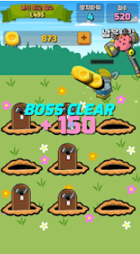
Scene Manager
대부분의 엔진에 이미 내장 되어있습니다.
씬 매니저란?
- 게임은 여러가지 씬으로 구성되어있습니다. (인트로 씬, 인게임 씬 등)
(유저에게 보이는 씬 말고도 , 개발적으로 임의로 만들어둔 씬)

Slide 2
Scene Manager
Scene 객체
Scene객체를 통해서
더블버퍼링 코드랑 섞여서 코드를 짜고있는데,
실제로 게임 로직에만 집중할수있도록 할거에요.
+
Scene끼리 전환도 가능하게 해주는게
Scene Manager입니다.

Slide 3
1초 : 100px : Time->GetDeltaTime() : ?? px
GetDeltaTime : 이전프레임 ~ 현재프레임까지 걸린 시간
(60프레임기준으로 0.016초)
이동속도 * Time->GetDeltaTime() = ??

Slide 4
(3,4)
(위치 벡터)
X,Y (2차원 점)
POINT (정수형 구조체가 아니라)
Vector2라는 변수를 만들도록 하겠습니다.
Vector2 a = {3, 4}
_playerPosition + _direction * 100px : 1초 = ?? : Time->GetDeltaTime()
(방향 벡터)
(항상 길이가 1)
X* X + Y * Y = 빗변 * 빗변
(0.6, 0.8)

Slide 5
Target – Player (타겟 빼기 플레이어)
=> 타겟을 바라보는 플레이어의 방향 벡터

Slide 6
숙제
핀볼 만들기
1 : 1
먼저 10점 채운쪽이 승리
W, S
up, down

